Slide 1
Hoe arbeidsmarktfit is uw gemeente?
Ben Rogmans – Arbeidsmarktkansen.nl
Karin Sleeking – A+O fonds Gemeenten

Slide 2
De arbeidsmarkt
Wereld in disruptie
Arbeidsmarkt in transitie
Mobiliteit ambtenaren
Recruitment gemeenten
Instrumenten A+O fonds gemeenten in 2019

Slide 3


Slide 4


Slide 5


Slide 6


Slide 7


Slide 8


Slide 9


Slide 10


Slide 11


Slide 12
2. Disruptie is overal
Misschien heb je wel eens gehoord van het idee dat er een elektrische, zelfrijdende auto in deelbezit komt?
Wat zou dat nou voor consequenties hebben voor beroepen die gaan verdwijnen?

Slide 13
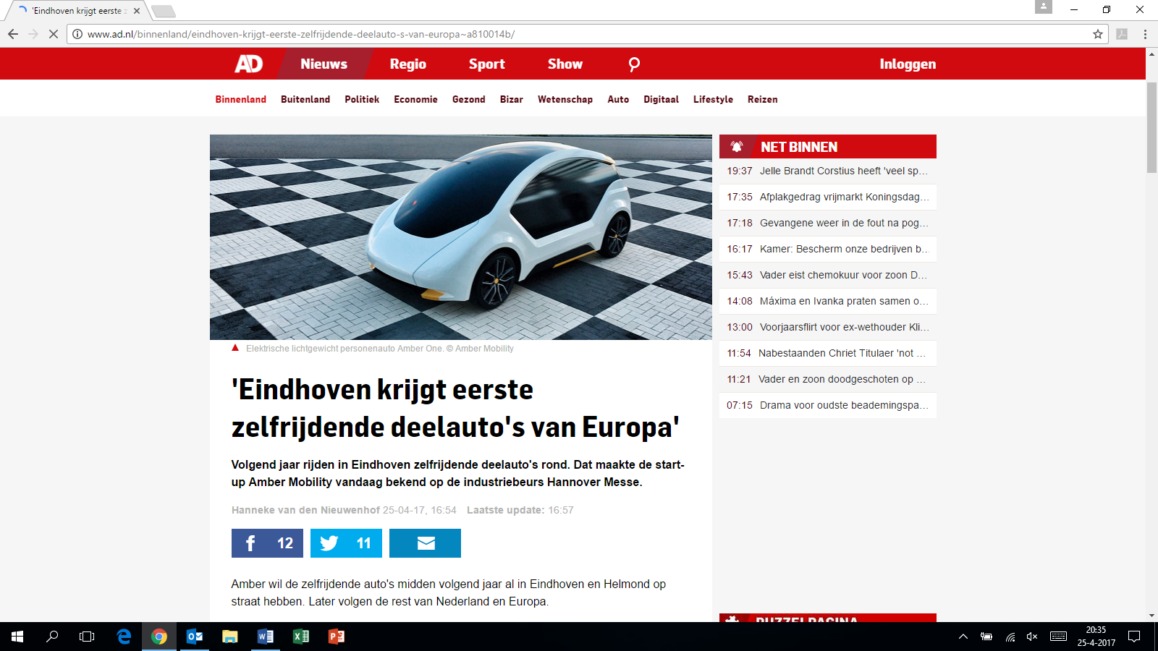
En zo kunnen we doorgaan…
Defensie, vuilverwerking, grondstoffen, voedselproductie, televisie, geldautomaten, meubels, de retail, de journalistiek, makelaars, notarissen, advocaten, pc-fabrikanten…

Slide 14
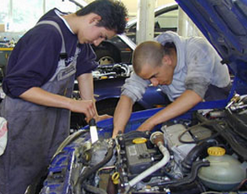
Automonteurs

Slide 15
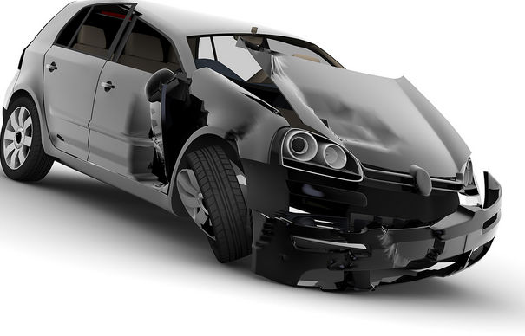
Autoschade herstellers

Slide 16
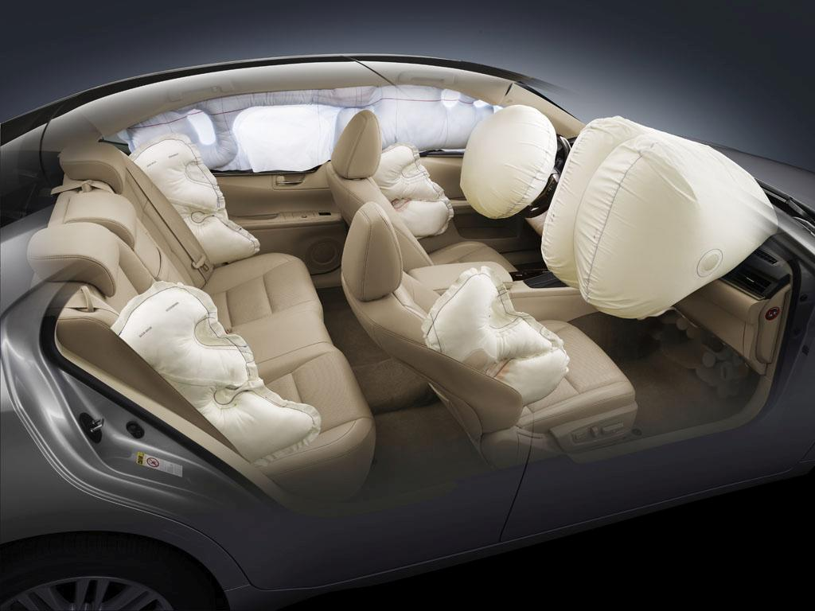

Slide 17
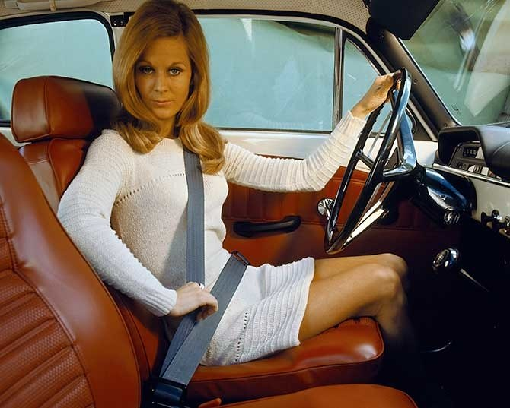

Slide 18
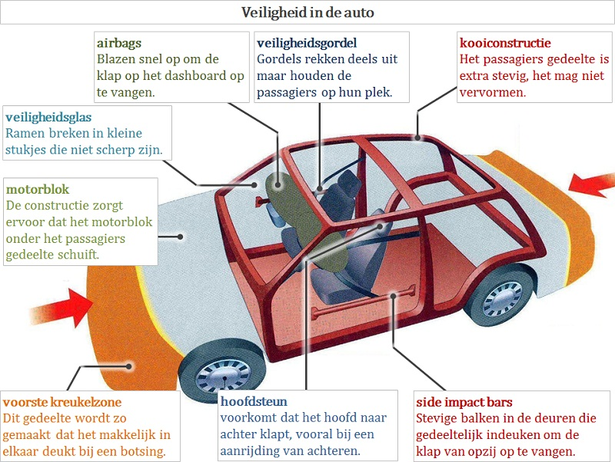

Slide 19
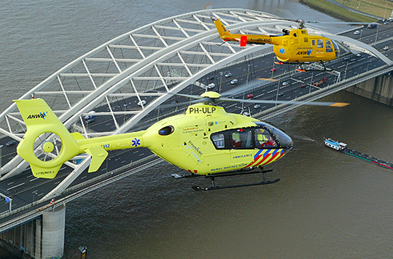
Traumahelicopterpiloten

Slide 20
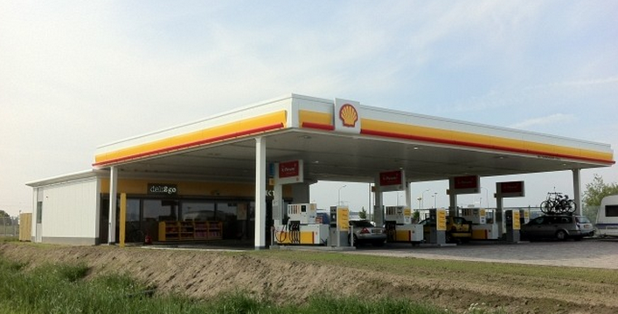
Tankstations

Slide 21
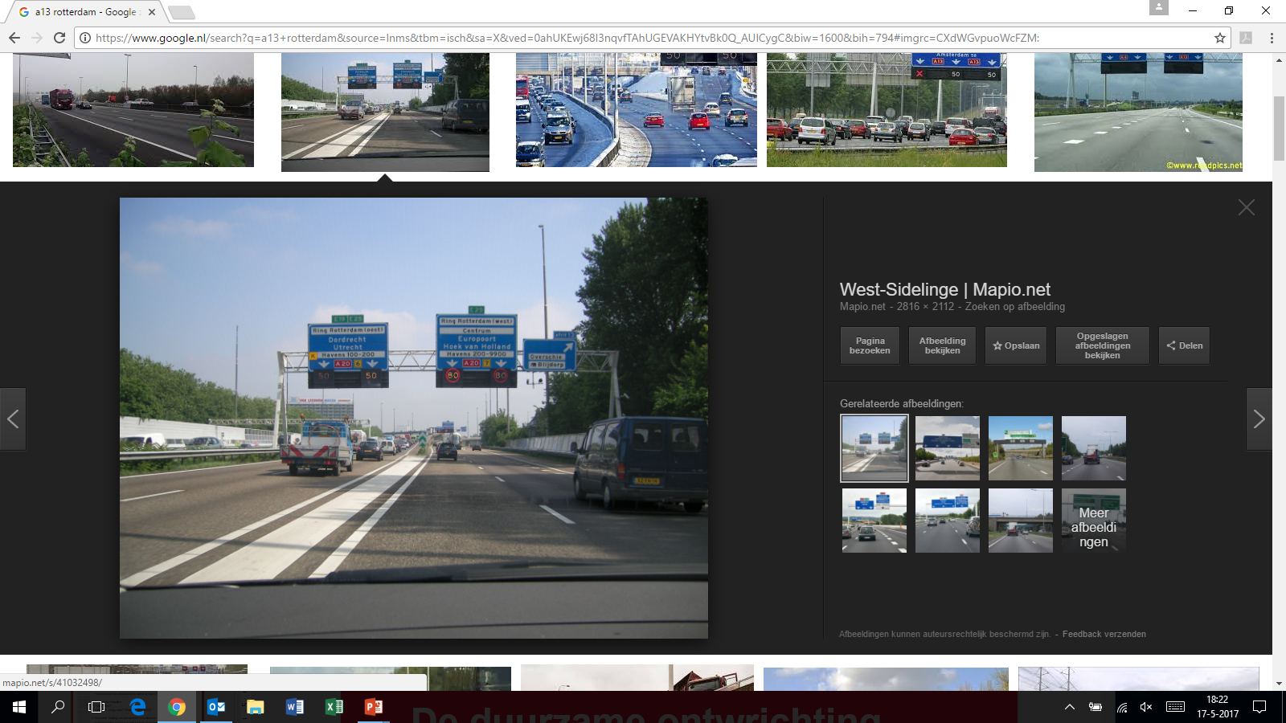
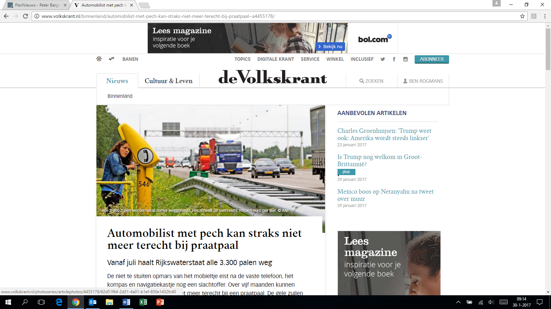

Slide 22

Stoplichtfabrikanten

Slide 23

Verkeersbordenmakers

Slide 24
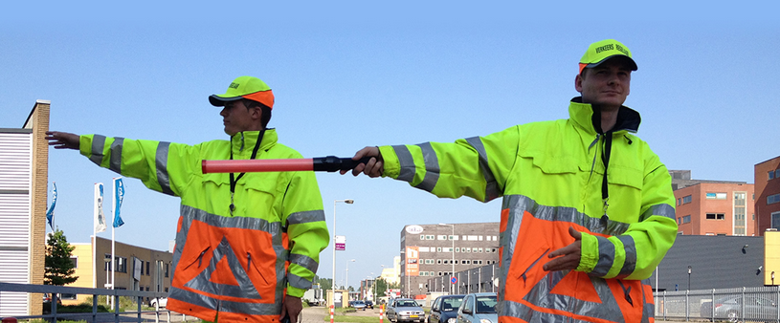
Verkeersregelaars

Slide 25
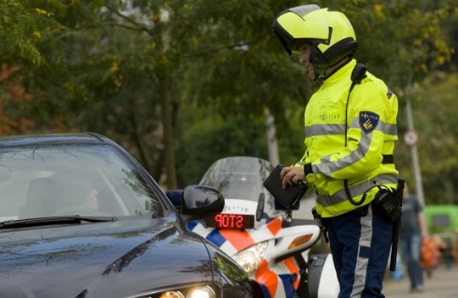
Verkeersagenten

Slide 26
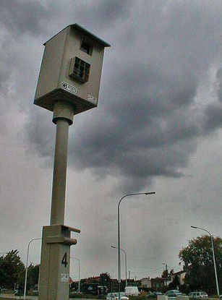
Flitspalenmakers

Slide 27
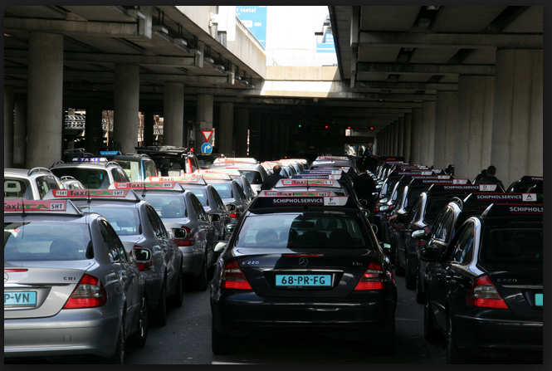
Taxi’s

Slide 28
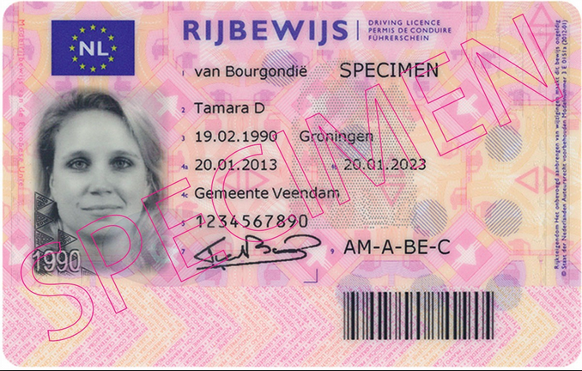
Autorij-instructeurs

Slide 29
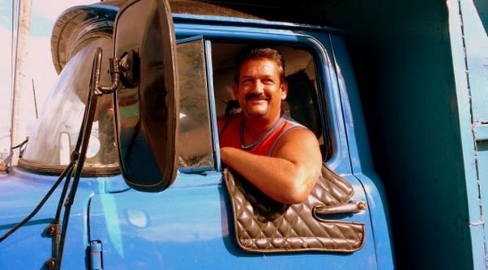
Vrachtwagenchauffeurs

Slide 30
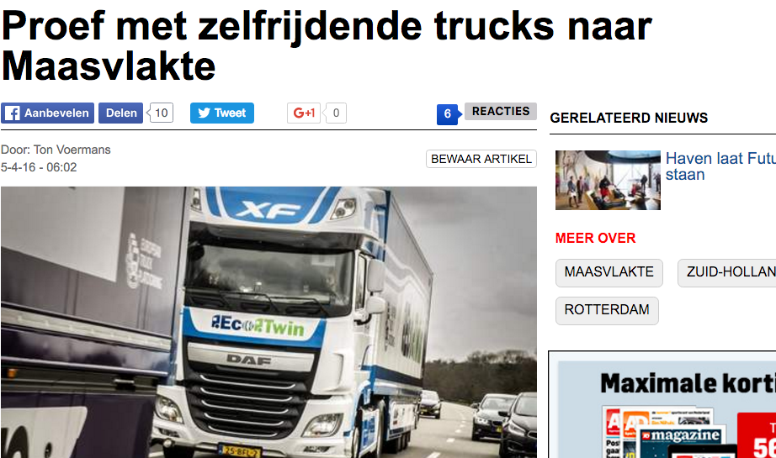

Slide 31
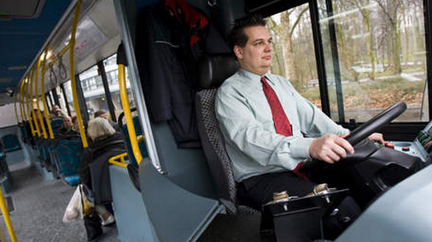
Buschauffeurs

Slide 32
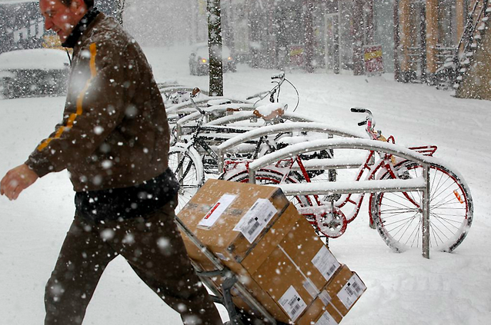
Pakketbezorgers

Slide 33
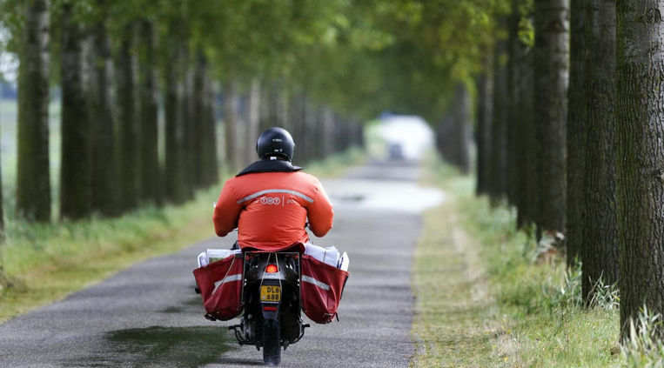
Post- en krantenbezorgers

Slide 34
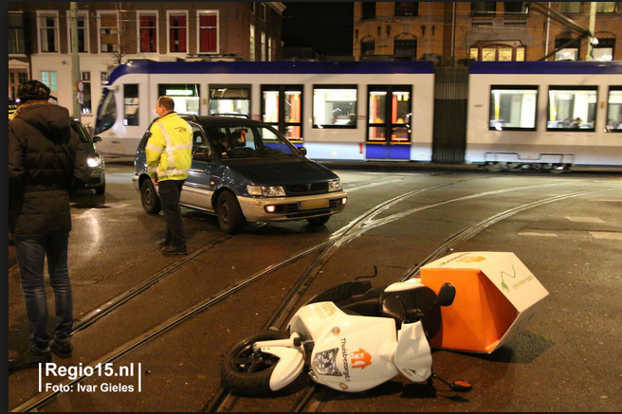
Maaltijdbezorgers

Slide 35
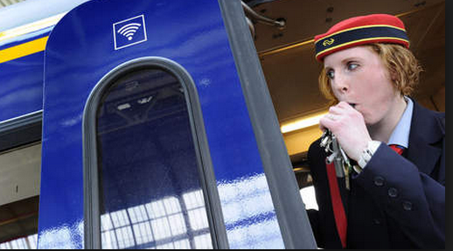
NS conducteurs

Slide 36
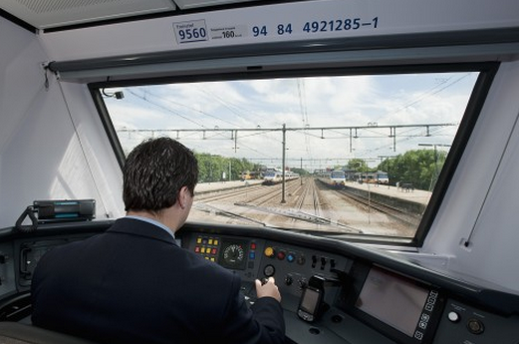
NS machinisten

Slide 37
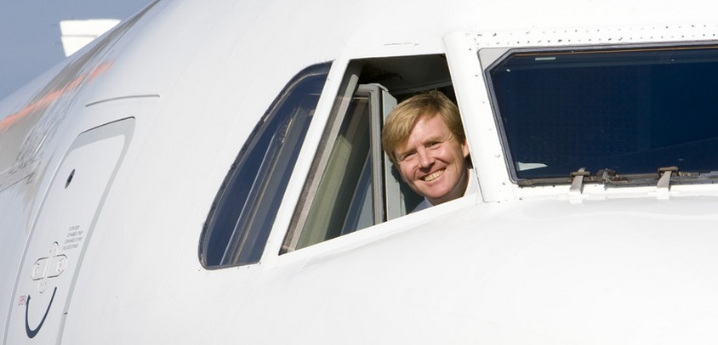
Piloten

Slide 38
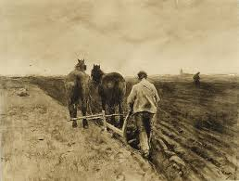

Slide 39
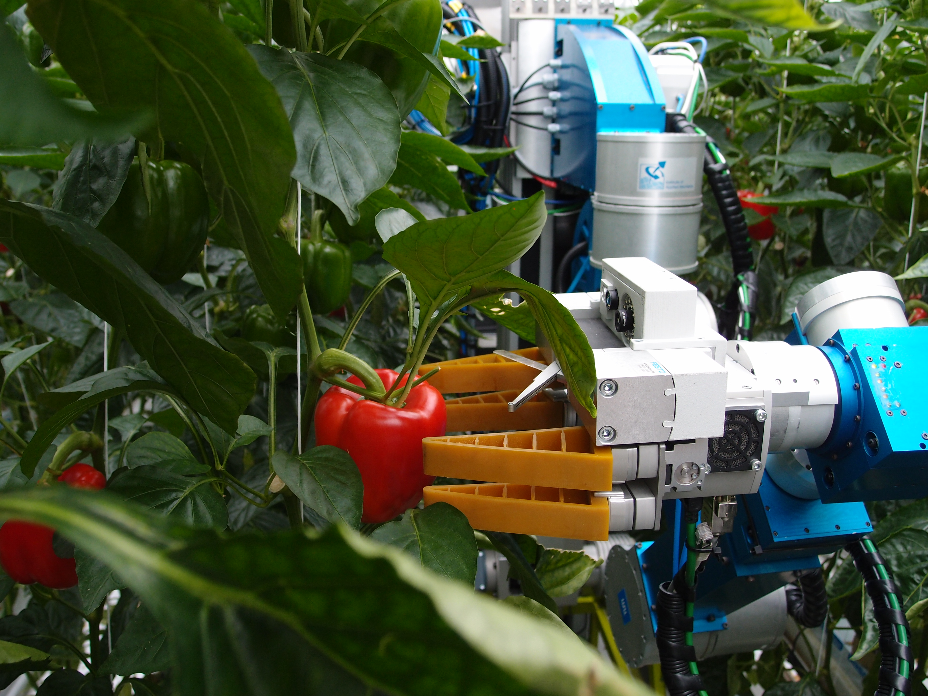

Slide 40


Slide 41
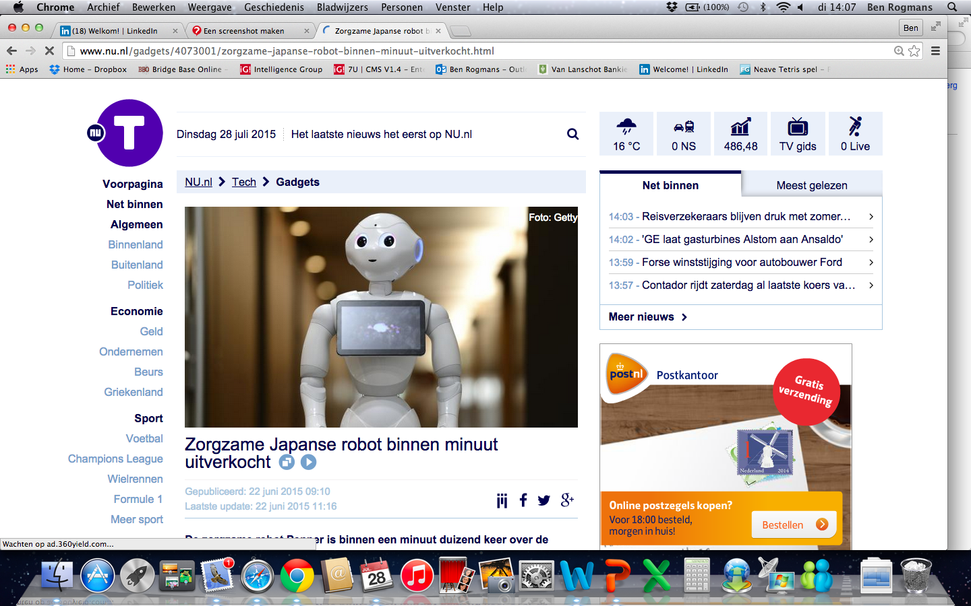

Slide 42


Slide 43
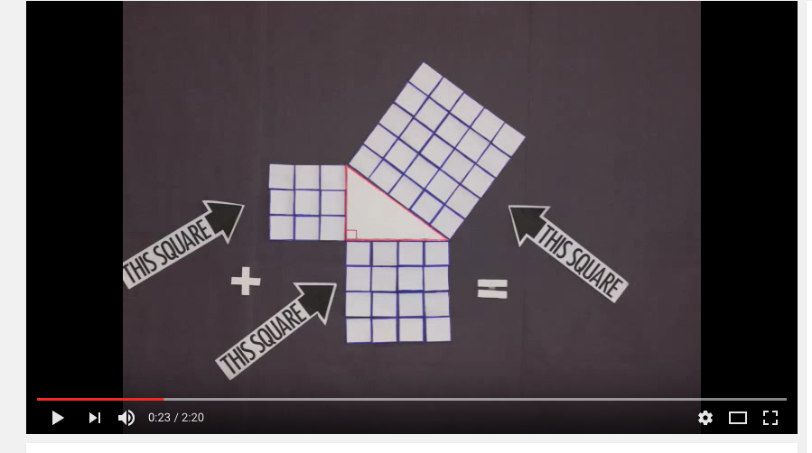

Slide 44
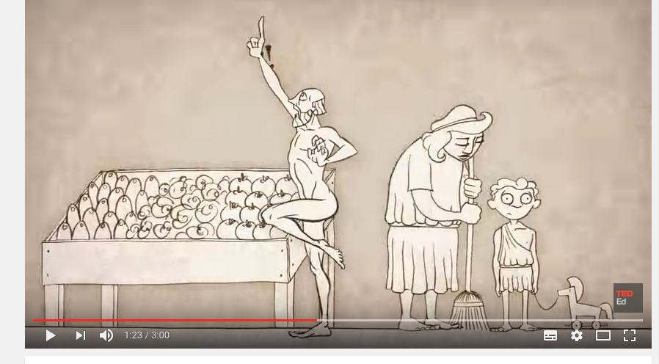

Slide 45

Hester Vogels:
Wiskunjeleren.nl
5.000 bezoekers per dag
= 200 schoolklassen

Slide 46
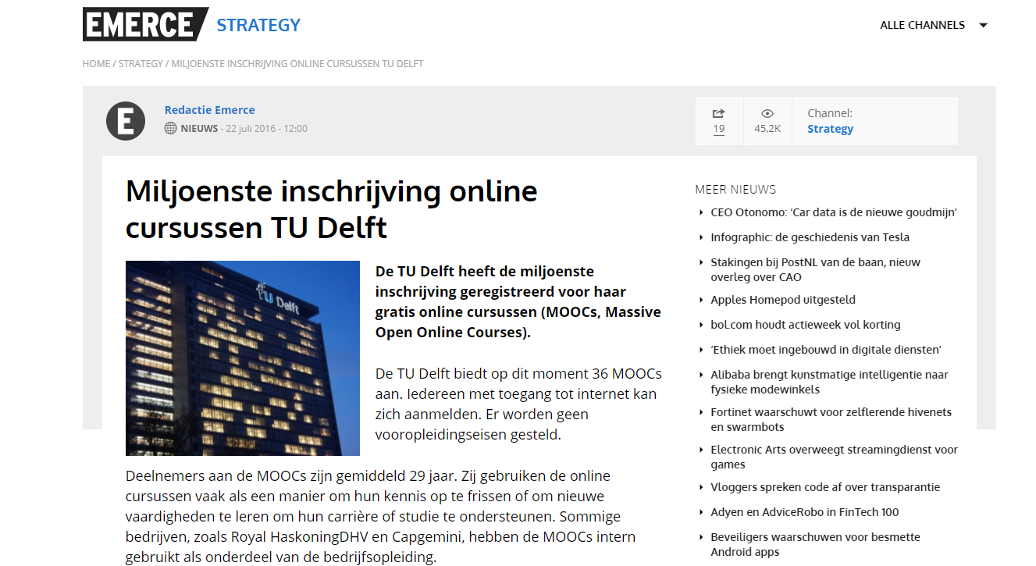

Slide 47
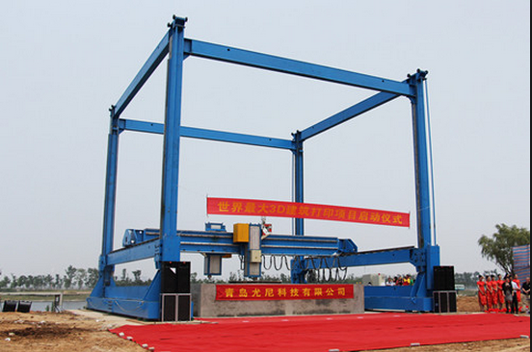

Slide 48
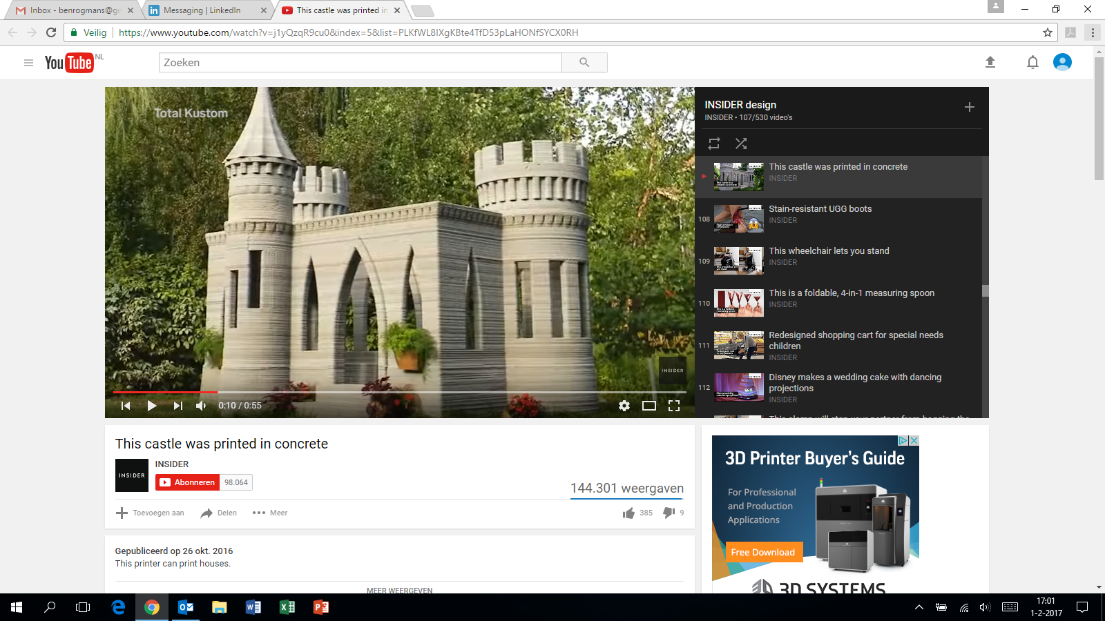
En zo kunnen we doorgaan…
Defensie, vuilverwerking, grondstoffen, voedselproductie, televisie, geldautomaten, meubels, de retail, de journalistiek, makelaars, notarissen, advocaten, pc-fabrikanten…

Slide 49
De disruptie is overal:
Defensie, vuilverwerking, grondstoffen, voedselproductie, televisie, telecom, overheid, geldautomaten, meubels, de retail, de journalistiek, makelaars, notarissen, advocaten, pc-fabrikanten…

Slide 50
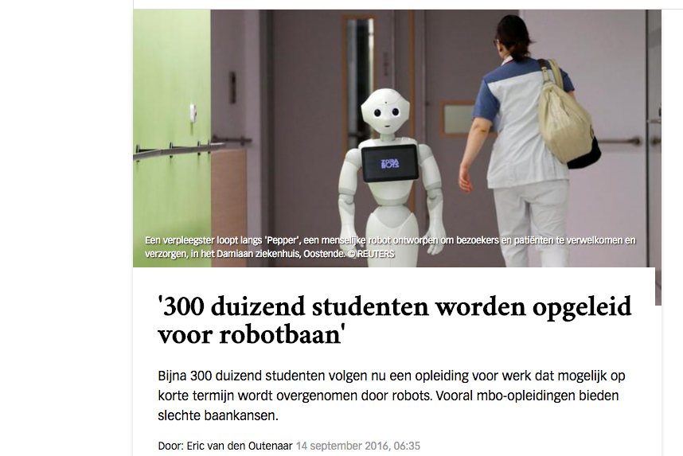
Ook langdurige werkloosheid daalt

Slide 51
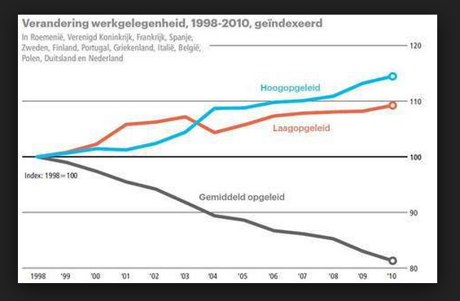

Slide 52
Flexibele schil in werkgelegenheid, 1950-2015 (%), met zzp, zonder detachering en payrolling

Slide 53
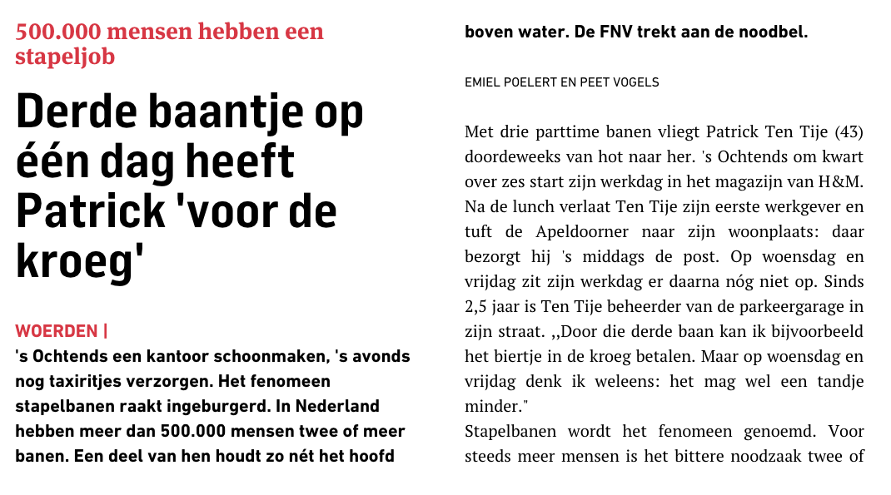

Slide 54
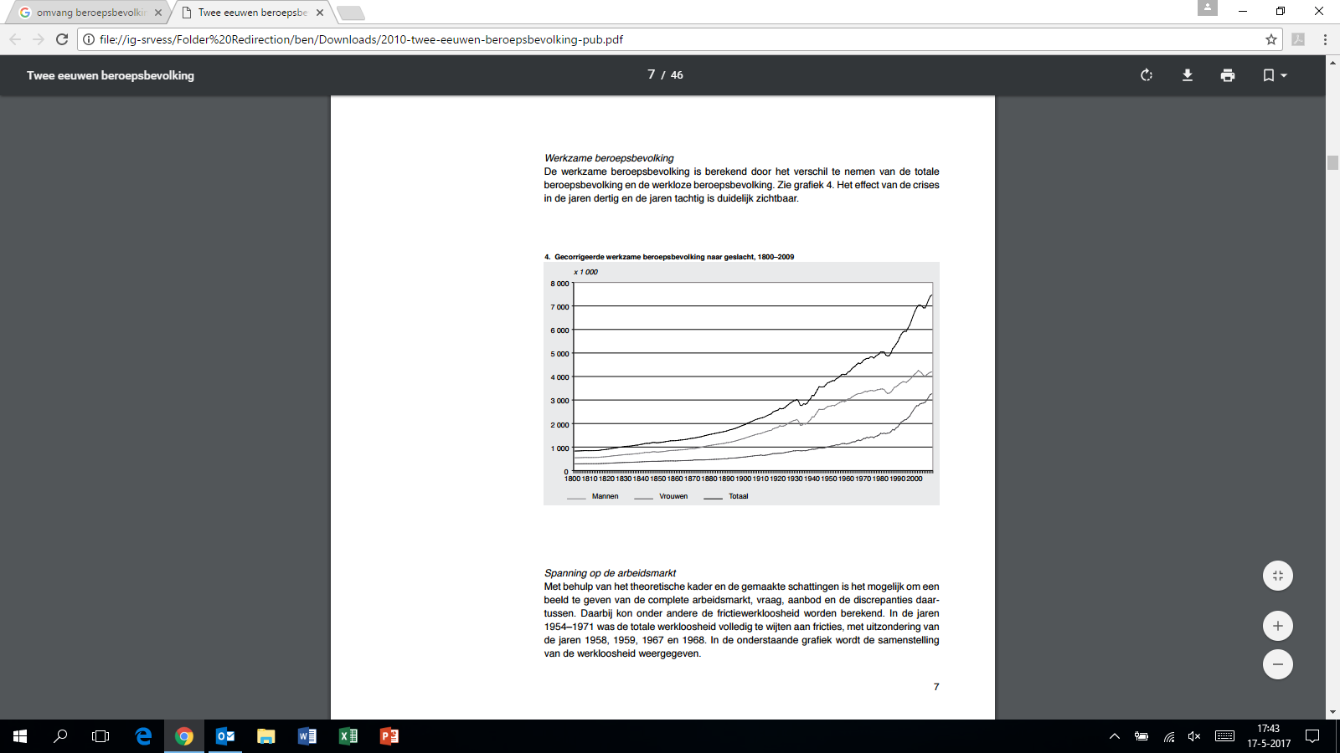
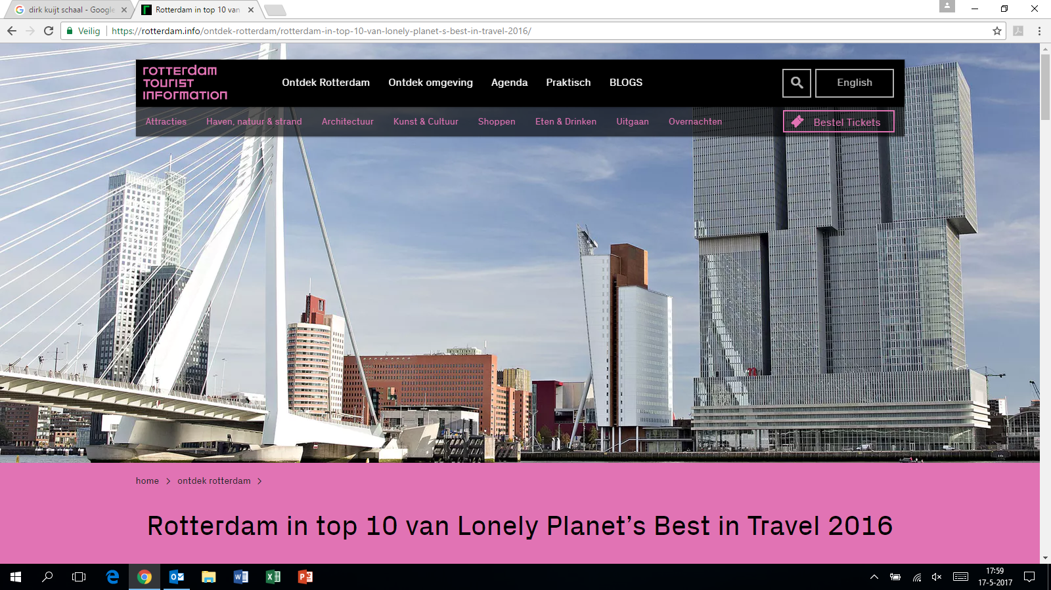
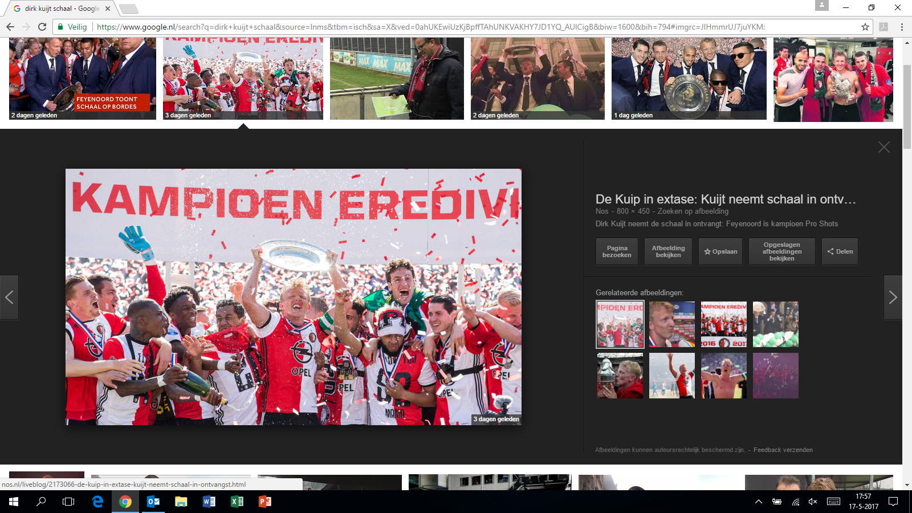
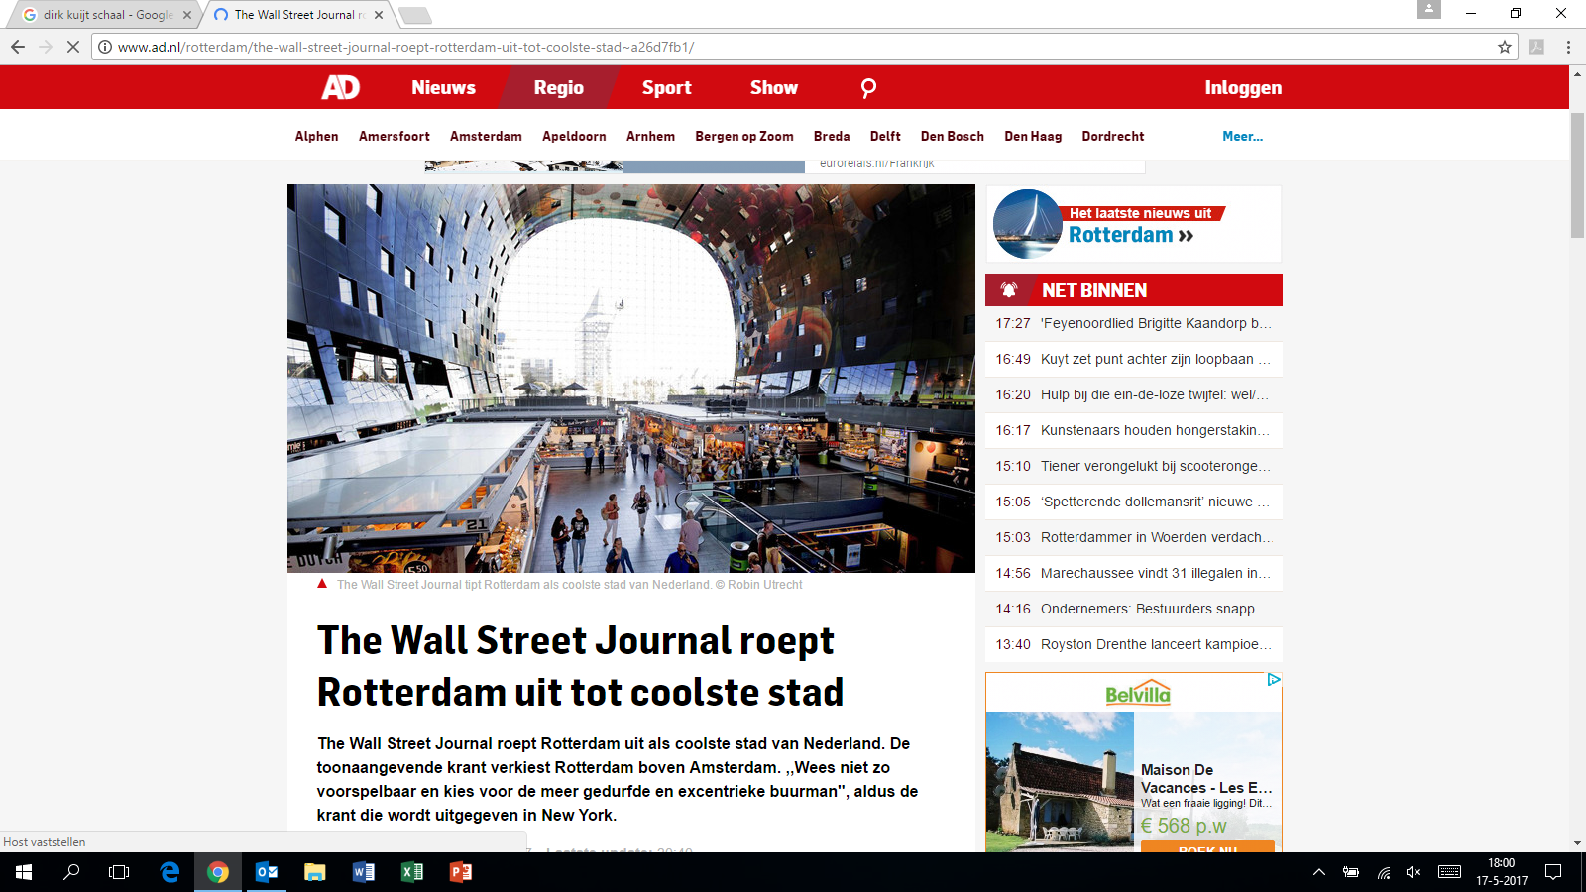
AI
Robot
Computer
Elektriciteit
Stoommachine

Slide 55
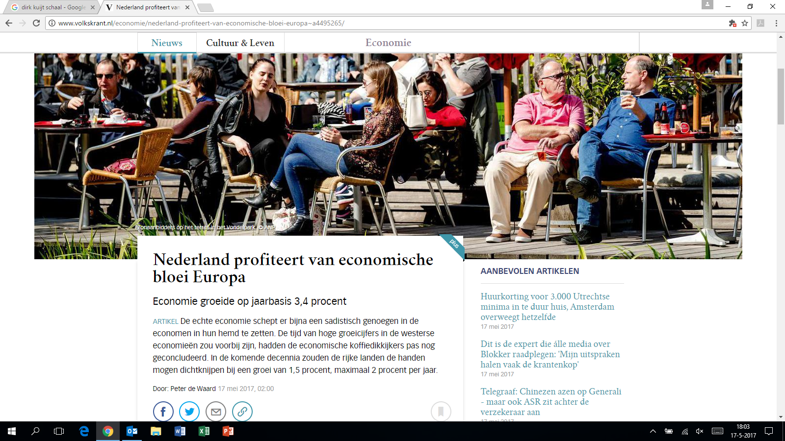

Slide 56
Nieuwe beroepen:
Coach:
Hardloopcoach, opruimcoach, opvoedcoach, hondencoach, loopbaancoach, financieel coach, vrije-tijdscoach, verhuiscoach, relatiecoach, agressiecoach enz.
Persoonlijke dienstverlening en persoonlijke beleving:
Hondenuitlaatservice, tatooshop, tatoo-verwijderaar, nagelstudio’s, masseurs, koks, personal shoppers, interieurdesign, plastische chirurgie, spiritueel begeleider, tuinontwerp, festivalorganisator, pretparken, stylisten, enz.
Alles wat met de transitie en daarna samenhangt:
Programmeurs, security-specialist, privacymanager, installateurs, technici, juristen, marketeers, ontwerpers, webdesign, 3D-printers, big-data-analisten, drone-bestuurders, domotica, virtual reality, gaming enz.

Slide 57
Boodschap aan de boerenzoon uit 1920:
99% van het werk in de landbouw gaat verdwijnen.
En jouw kleinkinderen worden:
  Automonteur, piloot, astronaut, supermarktmanager, beleidsmedewerker, accountant
  Opvoedcoach, paardenfluisteraar, loopbaancoach, opruimcoach, hondenuitlater, tatooshop, nagelstylist, personal shopper, festivalorganisator, pretparkmedewerker
  Programmeur, app developer, marketeer, 3D-printer, big-data-analist, drone-bestuurder.
The Future Institute: 80% van de banen in 2035 is nu onbekend.

Slide 58
Mobiliteit en recruitment gemeenten
Mobiliteit:
Onderzoek ICTU/BzK, GfK en Intelligence Group
o.l.v. Arbeidsmarktkansen.nl
Recruitment:
Onderzoek Motivaction en Intelligence Group
in opdracht van A+O fonds Gemeenten

Slide 59
Mobiliteit is de norm?
Dat gaat niet altijd overal even makkelijk:
Angst en onwil
Leeftijd
Uitgeleerd
Uitgereorganiseerd
Het zal mijn tijd wel duren
Cynisme, verzet
Onbekendheid met de externe arbeidsmarkt
Managers afdelingen willen niet

Slide 60
Onzeker of baan blijft bestaan bij organisatieverandering
Niet op zoek naar een andere functie: 55%
Ik oriënteer me op de arbeidsmarkt: 50%
Ik ben een actueel CV: 50%
Ik heb een LinkedIn profiel: 40%
Ik volg een opleiding: 58% (45% om huidig werk beter te doen)
Ik volg een opleiding om mobiliteit te vergroten: 13%
Mijn loopbaan is niet besproken, of wel besproken maar geen concrete afspraken: 58%
40 tot 60% is zoek!

Slide 61
Medewerkers mbo of lager (40% totaal)
Driekwart zegt:
Ik neem verantwoordelijkheid voor het behouden van mijn waarde op de arbeidsmarkt.
Ik oriënteer me niet op de arbeidsmarkt, ik plan geen vervolgstappen in mijn loopbaan, ik heb geen LinkedIn-profiel
EN:
Ik heb geen actueel CV (60%), ik volg geen opleiding (50%), ik volg een opleiding om mijn huidige functie beter uit te voeren (40%)
MAAR TOCH:
De helft is positief over de kansen intern en een derde over de kansen extern.

Slide 62
Groep impactvolle verandering (49%)
Ik neem zelf de verantwoordelijkheid voor mijn arbeidsmarktwaarde (80%)
Ik oriënteer me op de interne arbeidsmarkt (25%)
Ik oriënteer me op de externe arbeidsmarkt (8%)
Ik heb geen actueel CV (50%)
Ik heb geen LinkedIn-profiel (50%)

Slide 63
Tien jaar of langer in dezelfde functie (27%)
71% zegt zelf verantwoordelijk te zijn voor behoud arbeidsmarktkansen
Volgen minder vaak opleidingen gericht op mobiliteit
80% oriënteert zich niet op de externe arbeidsmarkt
68% heeft geen CV
65% heeft geen linkedin-profiel
84% denkt dat het moeilijk zal zijn elders werk te vinden

Slide 64
Staat voor impactvolle verandering (49%)
8% zoekt buiten het openbaar bestuur
25% zoekt elders binnen de overheid
63% volgt opleiding, waarvan driekwart om de huidige functie beter te kunnen doen – 16% toekomstgerichte opleiding
50% geeft aan geen goed zicht te hebben op de interne of externe arbeidsmarkt

Slide 65
Kleine gemeenten onderscheiden zich
Werkzaam in gemeenten tot 20.000 inwoners (14.000 personen)
Nemen meer zelf de verantwoordelijkheid
Oriënteren zich veel vaker op ander werk (herindeling?)
Volgen meer opleidingen gericht op externe mobiliteit

Slide 66
Recruitment: probleem om vacatures in te vullen
Bijna alle gemeenten hebben openstaande vacatures
14% daarvan staat langer dan een half jaar open.
De meeste vacatures (moeilijk vervulbaar of niet) staan open in de functiegebieden Automatisering en ICT, Ruimtelijke ordening en milieu’, Bouw en civiele techniek, Financieel en economisch en Welzijn en jeugdzorg.
In deze functiegebieden staan voornamelijk hbo- en wo-functies open.

Slide 67
Oorzaken lastige recruitment:
39%: probleem kennis arbeidsmarktgedrag
Landelijke schaarste
Werkgeversimago (50%)
Nadruk op werkervaring: traditioneel kijken
Jongeren werken anders – en worden onvoldoende bereikt

Slide 68
De top drie van meest ingezette kanalen:
Eigen website van de gemeente (92%, niet effectief)
Sociale media (90%)
Regionaal mobiliteitsnetwerk (76%, niet effectief)
Naast sociale media (vnl. LinkedIn) zijn wel effectief: werving- en selectiebureaus en detacheringbureaus.
Werving op eigen kracht is dus heel moeilijk, zeker voor de schaarse groepen.

Slide 69
Meest gekozen maatregelen:
Inhuren van werving- en selectiebureaus (64%)
Verbeteren van de primaire arbeidsvoorwaarden (53%)
Concessies doen aan de functie-eisen (28%)

Slide 70
91% wil w&s proces verbeteren:
Houden van exitinterviews (69%)
Laten beoordelen van vacatureteksten door communicatieadviseurs (67%)
Evalueren van het inwerkproces van nieuwe medewerkers (59%)

Slide 71
Maatregelen om jongeren aan te trekken:
Stageplekken (74%)
Traineeprogramma’s (62%)
Startersfuncties (53%)

Slide 72
Samenwerking tussen gemeenten
Vacature plaatsen op een gezamenlijke website van het regionale mobiliteitsnetwerk (87%)
Vacature plaatsen via het intranet of loopbaanportal van gemeentelijke organisaties in de regio (54%)
Collega’s van andere gemeenten vragen of zij nog potentiële geschikte kandidaten weten voor specifieke vacatures (48%)
Slechts 7% heeft in (zeer) grote mate het gevoel dat de samenwerking van toegevoegde waarde is.

Slide 73
Knelpunten arbeidsmarktcommunicatie (80%)
Gebrek aan inzicht in arbeidsmarktgedrag van de doelgroep voor specifieke functies
Formuleren van een passende arbeidsmarktcommunicatiestrategie
Opzetten van employer branding (werkgeversmerk) campagnes
En willen:
Algemene campagne om de gemeente als werkgever (57%)
Onderzoek naar arbeidsmarktontwikkelingen (44%)
Training/opleiding op het gebied van arbeidsmarktcommunicatie (35%)

Slide 74
Arbeidsmarktfit
Medewerkers moeten beter worden voorbereid op evt. uitstroom
In een krappe markt alle inspanning richten op interne doorstroom
Een beeld hebben van de organisatie over vijf jaar (SPP). Niet blijven hangen in acuut probleem van de vacature manager gegevensbescherming, maar verder denken.
Recruitment:
Doelgroepkennis
Eisen aanpassen aan de werkelijkheid
Sollicitatieprocedure optimaal
Inwerken optimaal
Blijven ontwikkelen

Slide 75
En daar hebben we dus een A+O fonds voor….

Slide 76
Produkten A+O fonds Gemeenten 2018 en 2019
5 programma’s in werkplan 2019
1. Mens en Organisatie
Online leren
Vitaliteit (campagne bruis)
Meester in je werk
2. Digitale transformatie
Bureaustudie gereed, nu TIAs
(sociaal domein)
3. Transformatie Dienstverlening
Sociaal Domein, Omgevingswet, Burgerzaken
4. Arbeidsmarkt
Instroom jongeren,
Arbeidsmarktcommunicatie
Intersectorale mobiliteit
5. Ondersteunenpilots/experimenten
(voorheen subsidies)
Wilt u/uw gemeente meedoen ? Neem direct contact op met karin.sleeking@aeno.nl

Slide 77
Hoe arbeidsmarktfit is uw gemeente?
Ben Rogmans – Arbeidsmarktkansen.nl
Karin Sleeking – A+O fonds Gemeenten

